Slide 1
Vývoj slovní zásoby češtiny
Igor Němec: Vývojové postupy české slovní zásoby

Slide 2
Igor Němec

Slide 3
Proč např. čas vypršel?

Slide 4
Cestu k postižení hlavních vývojových principů...
„české slovní zásoby jako celku
od studia vývoje jejích jednotek
nám naznačuje požadavek jazykovědné teorie
studovat jednotky ve skupinách,
na nichž se zakládá jazykový sytém:“ (Němec 1968: 165)

Slide 5
Cestu k postižení hlavních vývojových principů...
jsou to „skupiny jazykových jednotek
charakterizovaných jistou kombinací (komplexem, souborem) rysů,
které působí jako gravitační centra,
kolem nichž se v různé vzdálenosti
seskupují jednotky mající některé rysy společné“ (F. Daneš, JA 1965/II–III, 6)

Slide 6
Úkolem historické lexikologie...
„je tedy studovat změny, kterým podléhají takovéto skupiny jednotek lexikálních.
Tyto změny nazýváme lexikálními vývojovými postupy.“ (Němec 1968: 165)

Slide 7
Výchozí lexikální jednotkou i při historickém rozboru slovní zásoby
„je ovšem slovo (...)“ (Němec 1968: 165)
„Slovo však není jednotkou symetrickou v tom smyslu, že by v něm jedné jednotce označující (jedné lexikální formě) byla přiřazena jedna jednotka označovaná (jeden lexikální význam);“ (ibid.)
„takovou symetrii vylučují slova mnohoznačná.“ (ibid.)
„Přihlížíme-li tedy k asymetrickému dualismu jazykového znaku, k tendenci označovat označující jednotkou více jednotek označovaných a označovanou jednotku více[ro] jednotkami označujícími (srov. S. Karcevskij, Prague School, 86),
docházíme k závěru, že klasifikačně podstatnější složku základní lexikální jednotky netvoří jednotka označující, tj. lexikální forma, nýbrž jednotka označovaná, tj. lexikální význam:“ (ibid.)

Slide 8
Výchozí lexikální jednotkou i při historickém rozboru slovní zásoby
„jak rozdíl mezi různými významy téhož slova (mnohoznačného), tak rozdíl mezi různými slovy téhož znění (homonymy) tkví v rovině lexikálně významové (...);
i beze změny lexikální formy může změnou lexikálního významu vzniknout nebo zaniknout slovo (viz rozpad mnohoznačného slova na homonyma, 2.11, a splynutí homonym v jedno slovo mnohoznačné, 2.12),
avšak změnou lexikální formy slovo nevzniká ani nezaniká beze změny lexikálního významu.“ (Němec 1968: 165) — Srv. (hoskovčí) neseme vs. nesem (jedno či 2 slova?)

Slide 9
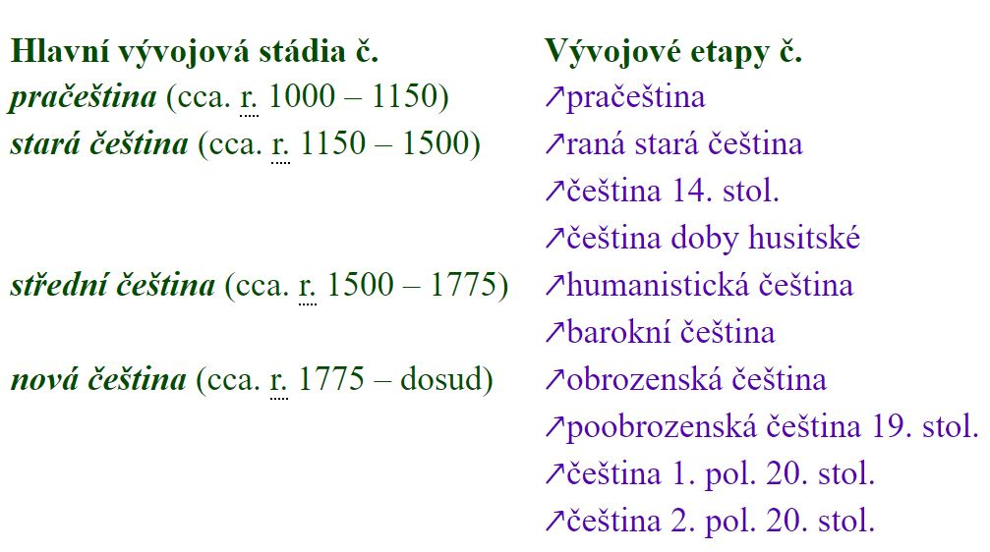
PERIODIZACE VÝVOJE ČEŠTINY dle NESČ
czechency.org

Slide 10
Proč např. čas vypršel?

Slide 11
Proč např. čas vypršel?
Viz Němec 1968: 154.

Slide 12
Zdroje
Igor Němec: Vývojové postupy české slovní zásoby. Praha: Academia, 1968.
Pavel Kosek (2017): PERIODIZACE VÝVOJE ČEŠTINY. In: Petr Karlík, Marek Nekula, Jana Pleskalová (eds.), CzechEncy — Nový encyklopedický slovník češtiny. URL: https://www.czechency.org/slovnik/PERIODIZACE VÝVOJE ČEŠTINY (poslední přístup: 6. 1. 2021)

